Slide 1

Début de la session à 10h00
Les appels du New European Bauhaus Facility
2026-2027
12/02/2026

Slide 2
Les appels du New European Bauhaus Facility
2026-2027
12/02/2026

Slide 3



Point de Contact National – New European Bauhaus Facility
Margot BURIDENT
MESRE (40%) et Université
de Picardie Jules Verne
Sébastien Olinger
BPI France
Maxime DOOMS
MESRE
pcn-neb@recherche.gouv.fr
3
12/02/2026

Slide 4
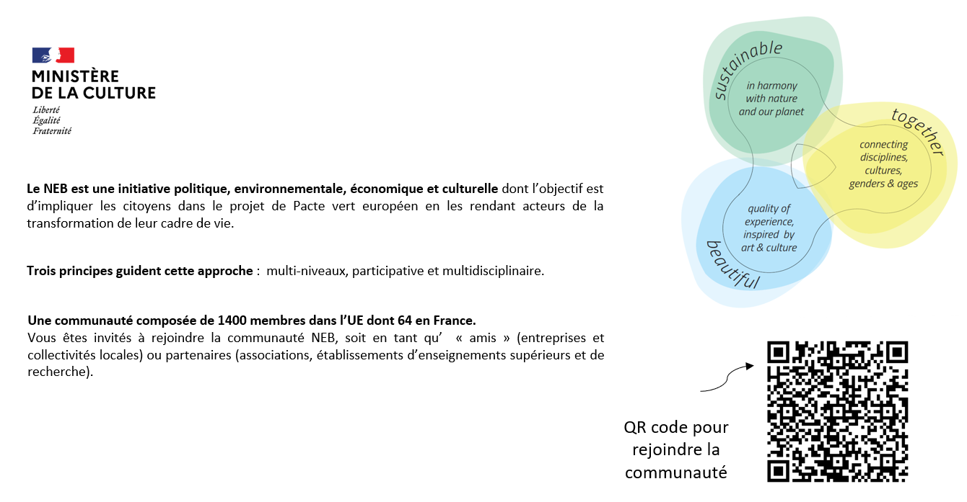
4
12/02/2026

Slide 5
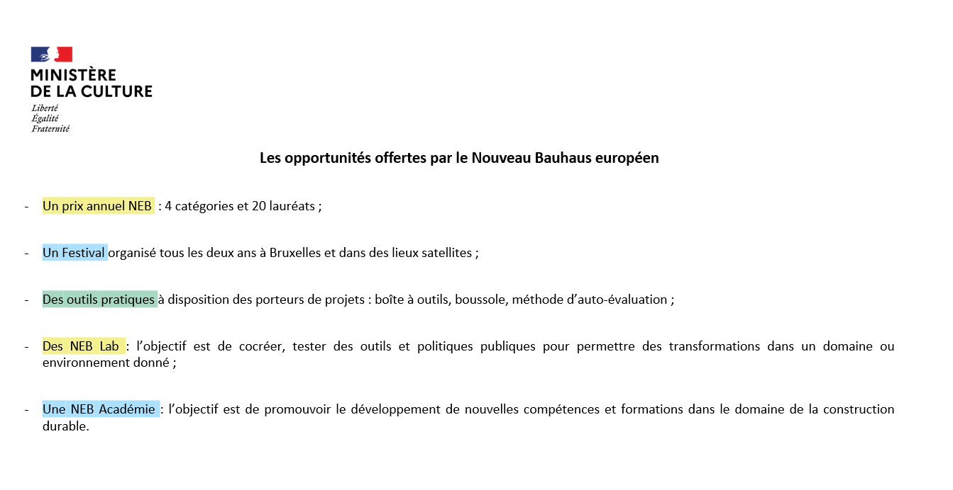
5
12/02/2026

Slide 6
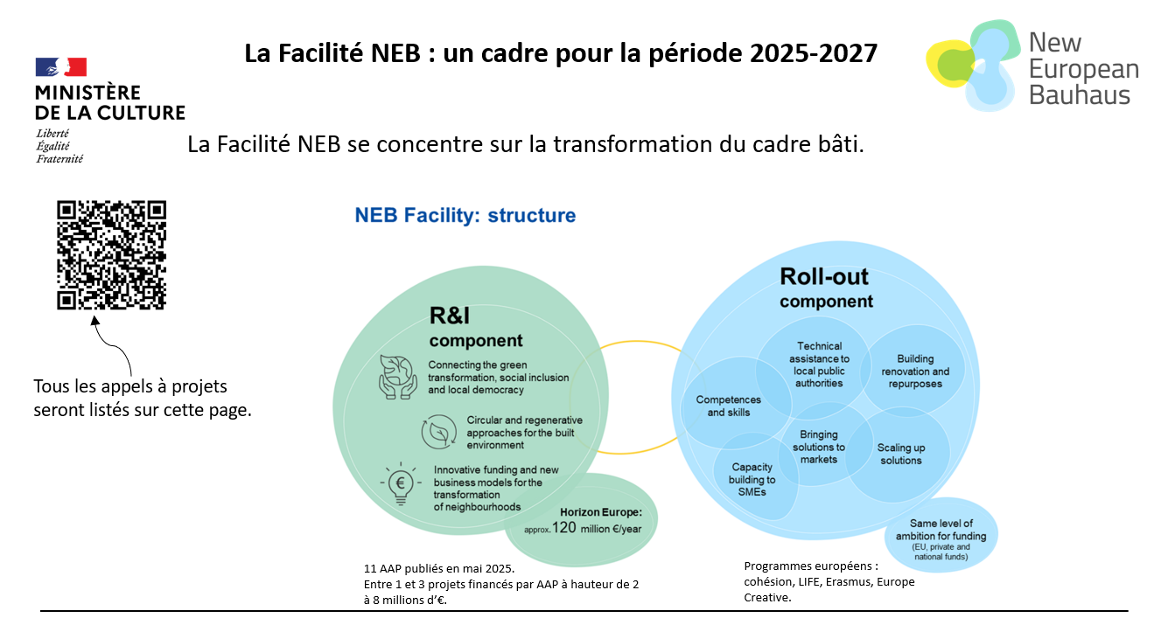
6
12/02/2026
Notes:
101 M€ pour 2026
94 + 15 M€ pour 2027

Slide 7
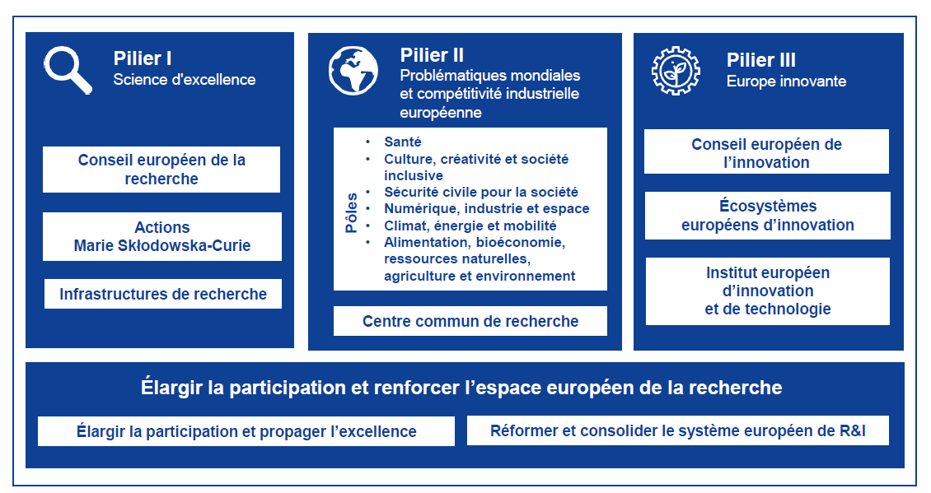
La structure d’Horizon Europe
2021 – 2027
95,5 Mds €
Renforcer les bases scientifiques et technologiques de l'Union ;​
Stimuler sa capacité d’innovation, sa compétitivité et la création d’emplois ;​
Concrétiser les priorités politiques stratégiques de l'Union ;​
Contribuer à répondre aux problématiques mondiales, dont les objectifs de développement durable des Nations Unies.
7
16/01/2026
Notes:
Widera

Slide 8
Comprendre HORIZON EUROPE
Instruments de financement
Trois types de projets collaboratifs RIA – Research and Innovation Actions Projets visant à établir de nouvelles connaissances et/ou à explorer la faisabilité d'une technologie, d'un produit, d'un procédé ou d'un service : recherche fondamentale et appliquée, développement de technologie, essais d’un prototype à petite échelle... IA – Innovation Actions Projets visant à produire des plans, arrangements ou concepts pour un produit, procédé ou service nouveau ou amélioré : prototypage, essais, démonstration ou pilotes, validation du produit à grande échelle, première commercialisation... CSA – Coordination and Support Actions Projets consistant principalement en des mesures d'accompagnement : mise en réseau des acteurs, actions de communication et sensibilisation, dialogue politique, production d'études/rapports, planification stratégique… Eligibilité des projets : Au moins 3 structures indépendantes d’au minimum 3 pays différents, dont au moins un dans un état membre, + éventuelles conditions spécifiques imposées dans le topic.
8
12/02/2026

Slide 9


Comprendre HORIZON EUROPE
Comment candidater ?
Part A – Informations légales et financières
En ligne – Funding and Tenders
Part B – Partie narrative
PDF, 40* pages
*selon le topic, le format peut varier
Evaluation
‘Part B’ : excellence, impact, implementation.
5/5 pour chaque section, chaque erreur ou imprecision fait perdre des points.
nb: lors de scores égaux entre deux excellentes propositions, l’ordre d’arbitrage est le suivant: complémentarités techniques, puis pondération des sections, puis équilibre des genres dans le consortium, puis partition géographique…
Sources : formulaire d’évaluation (lien) – guide d’évaluation (lien)
~ 1an entre ‘proposal_v0’ et le préfinancement : 3-5 mois de rédaction du dossier, évaluation jusque 5 mois, puis grant preparation 3 à 4 mois.
9
12/02/2026

Slide 10






HORIZON-NEB-20xx-xx-Destination-0x Ceci sera une traduction du titre du topic
IA
01/12/2026
6,30 M€
12,60 M€
LS
TRL 6-8
MAA
FSTP
RIA
Et ici un résumé des points clés de l’appel.
10
12/02/2026

Slide 11
Destination 1- Connecting the green transformation, social inclusion and local democracy
2026
11
12/02/2026

Slide 12
Destination 1
Dans le cadre du programme de travail 2025, cette destination contribue aux effets escomptés suivants, définis dans le plan stratégique d'Horizon Europe 2025-2027 :
8. Réaliser le plein potentiel du patrimoine culturel, des arts et des secteurs culturels et créatifs
10. Stimuler la croissance inclusive et réduire efficacement les vulnérabilités
31. Développer durablement les zones rurales, urbaines et côtières.
32. Développer des modèles et des outils de gouvernance innovants permettant la durabilité et la résilience.
12
12/02/2026

Slide 13
HORIZON-NEB-2026-01-PARTICIPATION-01 Lutter contre le sans-abrisme grâce à des modèles « Housing First » alignés sur le nouveau Bauhaus européen
IA
01/12/2026
6,30 M€
12,60 M€
LS
Des modèles validés de « Housing First » (priorité au logement) alignés sur le NEB sont mis à la disposition des parties prenantes impliquées dans la lutte contre le sans-abrisme.
Faire des recommendations politiques grace aux données recueillies sur le sans-abrisme
Valider au moins 3 modèles « Housing First » alignés sur le nouveau Bauhaus européen, qui :
Fournissent des logements permanents avec services de soutien intégrant une dimension communautaire, des solutions d'énergie renouvelable, la résilience climatique
Sont adaptés aux besoins spécifiques des populations sans domicile, en accordant une attention particulière à celles qui sont victimes d'un « sans-abrisme caché », telles que les femmes, les jeunes, les LGBTQIA+, les minorités ethniques, les migrants et les réfugiés.
Surveiller le sans-abrisme parmi les différents groupes cibles en s'appuyant sur la typologie européenne du sans-abrisme et de l'exclusion du logement
Lien avec le projet : ‘HORIZON-NEB-2026-01-BUSINESS-01
13
12/02/2026

Slide 14
HORIZON-NEB-2026-01-PARTICIPATION-02 : Approches architecturales et conceptuelles pour une transition écologique dans les quartiers
IA
01/12/2026
5 M€
10 M€
LS
Les décideurs et les acteurs impliqués dans la transition écologique des quartiers s'appuient sur des approches architecturales et conceptuelles éprouvées, conformes aux principes du NEB.
Les enseignants en l'architecture et du design sont mieux intégrés dans les processus d'innovation, de transformation, d'inclusion sociale et d'engagement civique pour la transition écologique des quartiers.
Les démonstrations doivent avoir lieu dans au moins 3 États membres ou pays associés et ils seront évalués sur ces critères :
Accélérer les processus de transition vers une économie propre et leur acceptabilité dans les quartiers et soutenir différentes formes d'innovation.
Renforcer la cohésion sociale, la résilience des communautés, le sentiment d'appartenance et l'engagement civique, la sécurité civile...
Leur adaptabilité aux spécificités locales et culturelles
Lien avec le projet : HORIZON-MISS-2024-NEB-01-03
14
12/02/2026

Slide 15
HORIZON-NEB-2026-01-PARTICIPATION-03 : Comprendre l'expérience des habitants dans les quartiers pour favoriser leur santé et leur bien-être
RIA
01/12/2026
5 M€
15 M€
LS
Des données solides sur la façon dont les habitants vivent leur quartier et l'impact de ces expériences sur leur santé et leur bien-être.
La recherche éclaire les politiques, les stratégies, la planification des quartiers et les marchés publics pour la transition écologique et la résilience climatique des quartiers en intégrant des données sur une diversité de personnes et de groupes, y compris ceux en situation de vulnérabilité et/ou marginalisés
Évaluer dans quelle mesure les expériences et les impacts varient d'un groupe sociodémographique à l'autre, ainsi que dans des quartiers présentant des caractéristiques différentes : zones urbaines, périurbaines, rurales, côtières, insulaires) ; la qualité de l'environnement bâti, l'accessibilité aux services publics et culturels; les caractéristiques sociales, économiques et démographiques
Valider les résultats dans au moins trois quartiers (en zones urbaines, périurbaines et rurales) situés dans au moins trois États membres et/ou pays associés différents.
15
12/02/2026

Slide 16
Destination 1- Connecting the green transformation, social inclusion and local democracy
2027
16
12/02/2026

Slide 17
HORIZON-NEB-2027-01-HORIZON-NEB-2027-01-PARTICIPATION-01: Le potentiel transformateur d'une gouvernance participative et innovante dans la transition écologique des quartiers
FSTP
IA
01/12/2027
5,38 M€
10,76 M€
Les décideurs politiques et les acteurs impliqués dans la transition écologique des quartiers ont accès à des outils conviviaux, fondés sur des données, des recommandations visant à soutenir la participation du public aux processus de transition verte
Une gouvernance inclusive fondée sur des données et des preuves, alignée sur la NEB, aide les acteurs des quartiers ( les habitants, les promoteurs, les institutions culturelles, les entreprises, etc.) à équilibrer les intérêts, à remédier aux asymétries de pouvoir …
Mener des travaux expérimentaux sur la gouvernance inclusive dans au moins 10 quartiers urbains, périurbains et ruraux situés dans au moins 3 États membres ou associés sur :
Équilibrer les intérêts, le pouvoir entre les différents acteurs.
Inclusion, engagement, résilience et sentiment d'appartenance des acteurs.
L'intégration et l'utilisation éthique des technologies numériques, y compris les technologies civiques, les plateformes de données ouvertes et d'autres outils numériques participatifs, Promouvoir la gouvernance participative et collaborative,
17
12/02/2026

Slide 18
HORIZON-NEB-2027-01-PARTICIPATION-02: : Quartiers et communautés intergénérationnels en phase avec le nouveau Bauhaus européen
IA
01/12/2027
5,25 M€
10,5 M€
LS
Les autorités publiques et les parties prenantes impliquées dans la transition écologique des quartiers mettent en œuvre des modèles de quartiers favorisant l'intégration intergénérationnelle alignés sur le NEB.
Des outils conviviaux et innovant sont mis à disposition permettant la détection et l'amélioration de l'environnement bâti inclusif.
Ces outils devront être développés à partir des données suivantes :
Influence/impact de l'inclusion intergénérationnelle sur les relations entre les différentes générations au sein d'une communauté, sur les liens sociaux, la cohésion sociale...
Transfert du patrimoine culturel et des connaissances, la qualité de vie, la participation civique, la résilience et l'identité culturelle ainsi que le rôle de la culture et des services publics.
Démontrer au moins 3 approches de conception intergénérationnelle dans des quartiers urbains, périurbains et ruraux situés dans au moins 3 États membres ou pays associés, qui améliorent la qualité de vie des différents groupes d'âge : réaménagement des logements, obstacles et solutions, mobilité durable etc...
18
12/02/2026

Slide 19
HORIZON-NEB-2027-01-PARTICIPATION-03: Nouvelles combinaisons de connaissances et de méthodes de recherche pour traiter les questions sociales et favoriser une transition écologique équitable des quartiers
RIA
01/12/2027
3,5 M€
14 M€
LS
L'expérience et les enseignements tirés des nouvelles approches transdisciplinaires alignées sur le NEB soutiennent la prise de décision, l'élaboration de politiques, la conception de services publics et le développement de solutions pour faire face aux phénomènes et/ou défis sociaux liés au NEB et assurer une transition verte dans les quartiers
Développer une nouvelle combinaison de connaissances qui abordent les questions de transitions vertes, sociales, les questions de sécurité...
Définir les questions sociales à étudier en identifiant les liens entre ces questions et les phénomènes sociaux pertinents et les spécificités locales.
Intégrer les connaissances des communautés locales et des acteurs non scientifiques aux connaissances et aux méthodes de recherche formelles. Tester ou valider dans au moins trois quartiers (en zone urbaine, périurbaine et rurale) situés dans différents États membres et/ou pays associés.
19
12/02/2026

Slide 20
Destination 2 - REGEN Circular and regenerative approaches for the built environment
2026
20
12/02/2026

Slide 21
Destination 2
Dans le cadre du programme de travail 2026-27, cette destination contribue aux effets escomptés suivants, définis dans le plan stratégique d'Horizon Europe 2024-2029 :
2. Vivre et travailler dans un environnement favorable à la santé,
15. Atteindre une position de leader mondial dans les chaînes de valeur industrielles et numériques climatiquement neutres, circulaires et numérisées,
28. Placer la biodiversité sur la voie du rétablissement, et protéger et restaurer les écosystèmes et leurs services,
31. Développer durablement les zones rurales, urbaines et côtières.
21
12/02/2026

Slide 22
HORIZON-NEB-2026-01-REGEN-01: Des solutions durables, inclusives, abordables et esthétiques pour le confort thermique dans les bâtiments
01/12/2026
4 M€
TRL 5-7
IA
12 M€
LS
Concevoir et démontrer au moins 2 solutions pour assurer le confort thermique des bâtiments et les démontrer sur des bâtiments neufs et/ou existants, dont au moins un bâtiment classé, dans au moins deux zones climatiques différentes dans des Etats membres et/ou pays associés
Evaluer la réduction des émissions de GES et des coûts de cycle de vie et l'amélioration de l'accessibilité financière par rapport aux solutions existantes
Garantir leur accessibilité aux groupes vulnérables et leur esthétisme
Identifier les obstacles à leur mise en oeuvre et leur reproductibilité et élaborer des recommendations
Synergies avec : HORIZON-MISS-2025-01-CLIMA-04
22
12/02/2026

Slide 23
HORIZON-NEB-2026-01-REGEN-02​: Faire progresser des solutions durables de maintenance et de réparation pour les bâtiments existants
IA
01/12/2026
5 M€
10 M€
TRL 6-8
LS
Elaborer au moins un outil d'aide à la décision prospectif pour la maintenance et la réparation prédictives de bâtiments existants
Elaborer au moins un ensemble de mesures de maintenance et de réparation visant à prolonger la durée de vie estimée des bâtiments existants qui :
Intègre les principes d'économie circulaire, de durabilité écologique et de viabilité financière
Implique habitants, usagers et propriétaires dans la conception et la mise en oeuvre des mesures
Respecte les exigences réglementaires européennes et nationales
Minimise les perturbations (bruit, durée des travaux) pour les habitants ou les usagers
Démontrer l'efficacité de ces solutions (outil d'aide à la décision et mesures) sur 3 bâtiments dont au moins un patrimonial et au moins un projet de logement social, situés dans 3 Etats membres et/ou pays associés
Explorer le potentiel d'une application généralisée de la maintenance prédictive aux bâtiments existants, identifier les freins à sa mise en oeuvre et proposer des solutions
23
12/02/2026

Slide 24
HORIZON-NEB-2026-01-REGEN-03​: Des solutions innovantes pour un usage durable et esthétique de l’espace vertical
01/12/2026
5 M€
15 M€
TRL 6-8
IA
LS
Développer et démontrer au moins une solution innovante qui exploite l'espace vertical inutilisé ou sous-utilisé au-dessus des bâtiments et/ou des rues de manière esthétique et durable
Intégrer les principes d'économie circulaire
Evaluer les impacts environnementaux, sociaux et économiques sur tout le cycle de vie
Le cas échéant, minimiser et atténuer les effets négatifs de la densification
Evaluer le potentiel des solutions pour réduire le besoin d'utilisation des sols
Identifier et lever les obstables réglementaires, techniques et sociétaux à leur mise en oeuvre et proposer des solutions
24
12/02/2026

Slide 25
Destination 2 – REGEN Circular and regenerative approaches for the built environment
2027
25
12/02/2026

Slide 26
HORIZON-NEB-2027-01-REGEN-01: Combiner des matériaux, produits et techniques de construction conventionnels et innovants pour des bâtiments durables et esthétiques
RIA
01/12/2027
4 M€
12 M€
TRL 4-5
LS
Développer au moins une solution de construction reproductible et évolutive, combinant des matériaux, produits et/ou techniques de construction innovants et conventionnels qui :
S'applique aux projets de construction neuve et de rénovation
Offre un potentiel d'optimisation du processus de construction neuve ou de rénovation (temps, coût et/ou ressources)
Conforme aux éxigences réglementaires (e.g. sécurité)
Intègre les principes de l'économie circulaire
Valider la solution proposée et évaluer dans quelle mesure elle améliore la durabilité, les performances, la résilience et la qualité architecturale et esthétique des bâtiments
Le cas échéant, explorer la compatibilité et l'intéraction des différents types de matériaux ou produits en termes de performance à long terme
26
12/02/2026

Slide 27
HORIZON-NEB-2027-01-REGEN-02​: Des chantiers de construction et de rénovation durables, esthétiques et sains​​
RIA
01/12/2027
4 M€
8 M€
TRL 4-5
LS
Evaluer les impacts négatifs des chantiers de construction et de rénovation sur les écosystèmes naturels environnants, les travailleurs du bâtiment et toutes les personnes vivant, travaillant ou passant à proximité
Elaborer au moins deux solutions pour réduire ces impacts négatifs, en tenant compte de leur impact visuel
Valider la solution proposée et évaluer ses coûts et avantages
Formuler des recommendations et orientations à l'intention des acteurs de l'écosystème de la construction et élaborer un projet de "Charte européenne pour une gestion saine de l'environnement et du milieu de travail sur les chantiers de rénovation et de construction", susceptible d'être approuvée par les entreprises et les organismes compétents.
27
12/02/2026

Slide 28
HORIZON-NEB-2027-01-REGEN-03​​: Revitaliser les quartiers situés autour des corridors ferroviaires et autoroutiers existants
FSTP
IA
01/12/2027
5.5 M€
11 M€
TRL 6-8
Elaborer et mettre en oeuvre un ensemble de mesures visant à atténuer les effets négatifs des lignes ferroviaires et autoroutes en service sur les quartiers avoisinants et visant à revitaliser ces quartiers. Mettre en place ces mesures dans 3 quartiers distincts: un quartier urbain, un quartier périurbain et un quartier rural – situés dans différents Etats members et/ou pays associés
Mesurer et évaluer les changements que ces mesures permettent en terme d’impacts environnementaux, écologiques, économiques, sociaux et sanitaires
Identifier les obstacles à leur mise en oeuvre, notamment les aspects réglementaires, et proposer des solutions
Ces mesures doivent être reproductibles, grâce à des orientations et bonnes pratiques documentées à destination des municipalités et parties prenantes concernées
Synergies avec : EU-Rail (Europe’Rail Joint Undertaking)
28
12/02/2026

Slide 29
Destination 3 – BUSINESS
Innovative funding and new business models for the transformation of neighbourhoods
2026
29
12/02/2026

Slide 30
HORIZON-NEB-2026-01-BUSINESS-01​​​: Lutter contre le sans‑abrisme de manière structurelle, au moyen d’infrastructures sociales et de services coordonnés dans les quartiers
IA
01/12/2026
3.5 M€
10.5 M€
LS
Développer une approche systémique pour atténuer le sans-abrisme et favoriser la réinsertion sociale des personnes en coordonnant les infrastructures et services sociaux essentiels à l’echelle du quartier, en traitant les points suivants :
Analyse du contexte local du quartier et de l'environnement bâti existant en termes de disponibilité et d'accès équitable aux infrastructures et services sociaux pertinents
Évaluation de l'impact et de la corrélation potentielle entre la conception des infrastructures et des services dans l'environnement bâti et le taux de sans-abrisme dans les quartiers
Élaboration de stratégies pour surmonter les difficultés de coordination des infrastructures et services sociaux essentiels à l'échelle du quartier
Analyse des points de vue, de la volonté et de la capacité des groupes de personnes sans abri, en particulier celles en situation d'itinérance chronique, à s'engager auprès des infrastructures et services sociaux proposés et à en bénéficier
Développer et valider l’approche dans au moins 5 quartiers situés dans différents Etats members et/ou pays associés
Synergies avec : HORIZON-NEB-2026-01-PARTICIPATION-01
30
12/02/2026
Notes:
Pas de TRL

Slide 31
HORIZON-NEB-2026-01-BUSINESS-02​​: Comprendre les dynamiques des marchés de capitaux afin d’accroître l’investissement dans les projets du Nouveau Bauhaus Européen au sein des quartiers
RIA
01/12/2026
3.5 M€
7 M€
LS
Analyser les dynamiques sur les marchés de capitaux qui influencent les investissements dans les projets alignés sur le NEB pour la transformation des quartiers
Taille, échelle, diversité, obstacles, risques, facteurs de l’offre et de la demande sur les marché des capitaux
Contexte des projets d’investissement (politique, financier, économique, réglementaire, culturel)
Elaborer une solution d’investissement novatrice qui permette d’accroître les investissements dans les projets alignés sur le NEB, en tirant partie des dynamiques sur les marchés de capitaux. La solution devrait :
Tirer parti des approches d’investissement à impact territorial, et si possible les combiner avec d’autres approches, cadres ou mécanismes de financement diversifiés et novateurs
Comprendre quels types de capitaux peuvent être mobilisés et valider les modalités de cette mobilisation
Formuler des recommandations pour faciliter l’obtention de financements futurs
Aider les investisseurs à évaluer le potentiel d’investissement et les rendements des projets alignés sur le NEB
Réaliser l’analyse et valider la solution développée dans au moins 3 Etats membres et/ou pays associés
31
12/02/2026

Slide 32
HORIZON-NEB-2026-01-BUSINESS-03​​: Approches pour réutiliser des espaces vacants, obsolètes ou sous‑utilisés
RIA
01/12/2026
4.5 M€
9 M€
LS
Elaborer une approche systématique et adaptable au contexte pour les espaces vacants, obsolètes ou sous-utilisés, y compris les bâtiments et les infrastructures, en couvrant les points suivants :
Analyse des facteurs communs à l’origine de la vacance, obsolescence ou sous-utilisation
Identification et priorisation des espaces vacants, obsoletes ou sous-utilisés dans des quartiers ciblés
Evaluation des défis et besoins de la communauté locale, et évaluation des espaces à réutilisables
Si les espaces remplissent déjà des fonctions écologiques ou sociales, identifier les mesures visant à renforcer la gouvernance et le contrôle des espaces en collaboration avec la communauté, tout en renforçant les cadres réglementaires locaux
Utiliser des méthodes de co-création pour impliquer les acteurs communautaires
Identifier les mécanismes de financement pour soutenir la réutilisation des espaces
Valider l’approche dans au moins 3 quartiers situés en zones urbaines, périurbaines et rurales dans différents Etats membres et ou/pays associés
Evaluer la valeur sociale, culturelle, environnementale et économique de l’approche
Formuler des recommendations pour faciliter son adaptation à différents contextes de quartier
32
12/02/2026

Slide 33
Destination 3 – BUSINESS
Innovative funding and new business models for the transformation of neighbourhoods
2027
33
12/02/2026

Slide 34
HORIZON-NEB-2027-01-BUSINESS-01​​​: Des composants modulaires et personnalisés « en masse », produits hors site de construction pour transformer l’environnement bâti existant
IA
01/12/2027
5 M€
10 M€
LS
Développer une solution innovante pour la personnalisation “en masse” des composants de construction modulaires préfabriqués hors site, en appliquant diverses technologies (fabrication distribuée, modélisation, …)
Démontrer l’efficacité de cette solution en environnement opérationnel dans au moins 3 Etat membres et/ou pays associés. La personnalisation de masse devra répondre aux besoins d’au moins 3 domaines d’application
Evaluer la valeur économique, esthétique, environnementale, sociale et cuturelle ainsi que la rentabilité de l’investissement dans cette solution
Développer et démontrer des stratégies pour étendre et adapter la solution aux différents contextes locaux (prendre en compte performance à long terme, durabilité, réparabilité)
34
12/02/2026
Notes:
Technologies/avancées technologiques : fabrication distribuée, la modélisation des informations du bâtiment et les approches de construction modulaire
Exemples de domaines d’application : résidentiel, commercial, espaces publics, patrimoine culturel, education, loisirs

Slide 35
HORIZON-NEB-2027-01-BUSINESS-02: Des modèles innovants d’investissement et de propriété collective au sein des communautés
RIA
01/12/2027
3.5 M€
10.5 M€
LS
Elaborer un modèle d’investissement ou de propriété communautaire collectif impliquant divers acteurs communautaires dans la co-création et la revitalisation des quartiers, en privilégiant l’une des options suivantes :
Option A : Modèle d’investissement en “capital Communautaire”, offrant aux acteurs communautaires la possibilité d'acquérir des parts dans des actifs locaux coopératifs et communautaires, commerciaux ou de services
Option B : Modèle d'investissement en capital par l'occupation, permettant aux acteurs communautaires de se constituer un patrimoine grâce à leur occupation et leur participation au développement d'un actif local, coopératif et communautaire de logement ou à usage mixte, dans leur lieu de résidence ou de travail habituel
Développer et valider le modèle dans au moins 3 quartiers de différents Etats membres et/ou pays associés
Evaluer les impacts socio-économiques et environnementaux sur les quartiers ciblés et leur environnement
Identifier les obstables systémiques potentiels à l’adoption du modèle et proposer des solutions, en pregnant en compte les facteurs économiques (capitaux disponibles, dynamique du marché immobilier, …)
Examiner les réglementations et aspects juridiques pertinents en matière d’investissement et de propriété aux niveaux local, regional et national
Formuler des recommandations pour étendre et adapter le modèle à différents contextes locaux et culturels
35
12/02/2026

Slide 36
HORIZON-NEB-2027-01-BUSINESS-03​: Anticiper l’avenir de long terme des quartiers en cohérence avec le Nouveau Bauhaus Européen
RIA
01/12/2027
3.5 M€
7 M€
LS
Elaborer et valider une approche prospective et participative pour éclairer la planification, la (re)conception et le développement à long terme des quartiers existants, en couvrant au minimum les points suivants :
Analyse des conditions socio-économiques, culturelles, démographiques et climatiques, des tendances à long terme, ainsi que les facteurs à l’origine de ces changements dans les quartiers ciblés
Elaboration de scénarios et de visions des futurs possibles pour le quartier (objectifs, cibles mesurables, mesures)
Recours à des approches de co-creation pour favoriser la participation de diverses parties prenantes locales
Développer et valider l’approche de prospective participative dans au moins 3 quartiers situés dans différents Etats membres et/ou pays associés
Formuler des recommandations à l’intention des autorités locales, des décideurs et du public sur l’application de l’approche de la prospective participative
Synergies avec : HORIZON-NEB-2027-01-PARTICIPATION-02
36
12/02/2026

Slide 37
HORIZON-NEB-2027-02-NEB-SOIL-01: Réduire l’artificialisation des sols grâce à un urbanisme et un aménagement territorial durables dans le cadre du Nouveau Bauhaus Européen.
TRL 6-8
MAA
IA
15/09/2027
7.5 M€
15 M€
Ce topic vise à développer des solutions innovantes pour limiter l’artificialisation des sols en milieu urbain et territorial, en intégrant les principes du Nouveau Bauhaus Européen : durabilité, esthétique et inclusion.
Les projets attendus doivent proposer des approches de conception urbaine et territoriale qui préservent les sols naturels, favorisent la biodiversité et améliorent la qualité de vie.
L’accent est mis sur la participation des parties prenantes (citoyens, collectivités, experts) et la co-création de solutions adaptées aux contextes locaux. Les propositions doivent démontrer un impact concret sur la réduction de l’imperméabilisation.
Le cadre politique se base sur les objectifs du Pacte vert européen et de la Mission « Un pacte pour les sols en Europe ». Les actions doivent être transdisciplinaires, combinant recherche, innovation et mise en œuvre pratique, avec une attention particulière aux zones urbaines, périurbaines et rurales.
Implication des SSHA
37
12/02/2026

Slide 38

Devenez expert-évaluateur pour la CE
Pourquoi
Comprendre l’évaluation des projets, les attendus
Être en contact direct avec les responsables des Directions thématiques de la CE
Bénéficier d’un environnement de travail international - réseautage
Bénéficier d’un état de l’art à l’instant T dans votre domaine
Comment
Inscription une seule fois pour 7 ans ⇢ Mise à jour régulière de votre profil
La CE interroge la base de données à travers des mots clés pour solliciter les experts et constituer ses panels d'évaluation
Liens
Guide pour devenir expert
S'enregistrer comme expert
38
12/02/2026

Slide 39
Soutien financier au montage
Montage de Réseaux Scientifiques Européens ou Internationaux
(MRSEI) – Financement ANR
Pourquoi
Constituer un réseau scientifique européen ou international, coordonné par une équipe française
Développer des projets interdisciplinaires ambitieux et renforcer la visibilité équipes françaises au niveau international.
Objectif de candidater à un appel à projet de recherche collaborative dans les 2 ans.
Comment
Processus de dépôt en continu, 2 dates de sélection (xx/02/2026 et 15/09/2026)
Budget max : 36 k€ pour une durée de 24 mois
Couts éligibles : frais de mission, de réunion, de réception, etc.
prestation de service pour aider à monter le projet européen ou international (jusqu’à 10 k€),
frais de personnel (jusqu’à 10 k€)
Liens
Site de l’ANR
39
12/02/2026

Slide 40


Soutien financier au montage
Diagnostic Partenariats Technologiques internationaux (DiagPTI) – Financement BPIFrance
En pratique, le Diag PTI comprend :
Une subvention qui couvre 50 % du montant TTC de la prestation d'un Expert Conseil.
une prestation adaptée aux besoins de l'entreprise : jusqu'à 25k€ HT si l'entreprise est cheffe de file, jusqu'à 5k€ HT si l'entreprise est partenaire.
une demande facilitée en ligne, sur le site de Bpifrance
une réponse rapide sous 2 semaines
Site web : https://diaginno.bpifrance.fr/produit/diagnostic-partenariat-technologique
Replay : https://www.horizon-europe.gouv.fr/le-diagnostic-partenariat-pour-les-projets-collaboratifs-des-entreprises-28280
40
12/02/2026

Slide 41

La CSA des PCN Européens du NEB :
Utile pour vous dans le cadre d’une recherche de partenaire
https://horizoneuropencpportal.eu/neb
NEB4All est le réseau officiel des PCN HE du NEB Facility et NEB Policy. Il regroupe 26 partenaires.
2,1 M€, CSA jusque oct. 2026, financé par une Action dédiée ensuite.
NEB4All entretien le lien entre la recherche et l’innovation et leur mise en œuvre concrète, en s’alignant sur les valeurs du NEB que sont la durabilité, l’esthétique et l’inclusion.
En soutenant un réseau de Points de Contact Nationaux (NCP), NEB4All renforce la visibilité et l’efficacité de la plateforme NEB et garanti un meilleur service aux candidats et à la société civile.
41
12/02/2026

Slide 42
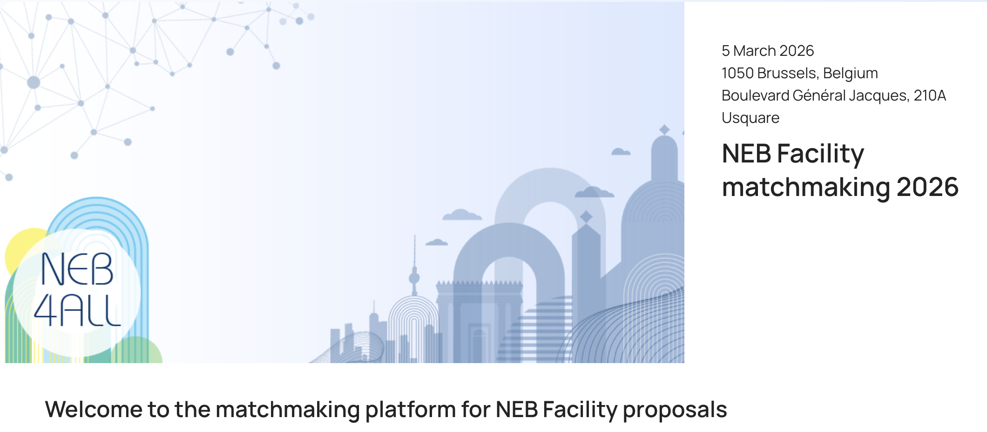
La CSA des PCN Européens du NEB :
Evènements
https://horizoneuropencpportal.eu/stage/neb-facility-2026-matchmaking-event-build-your-consortium
42
12/02/2026

Slide 43
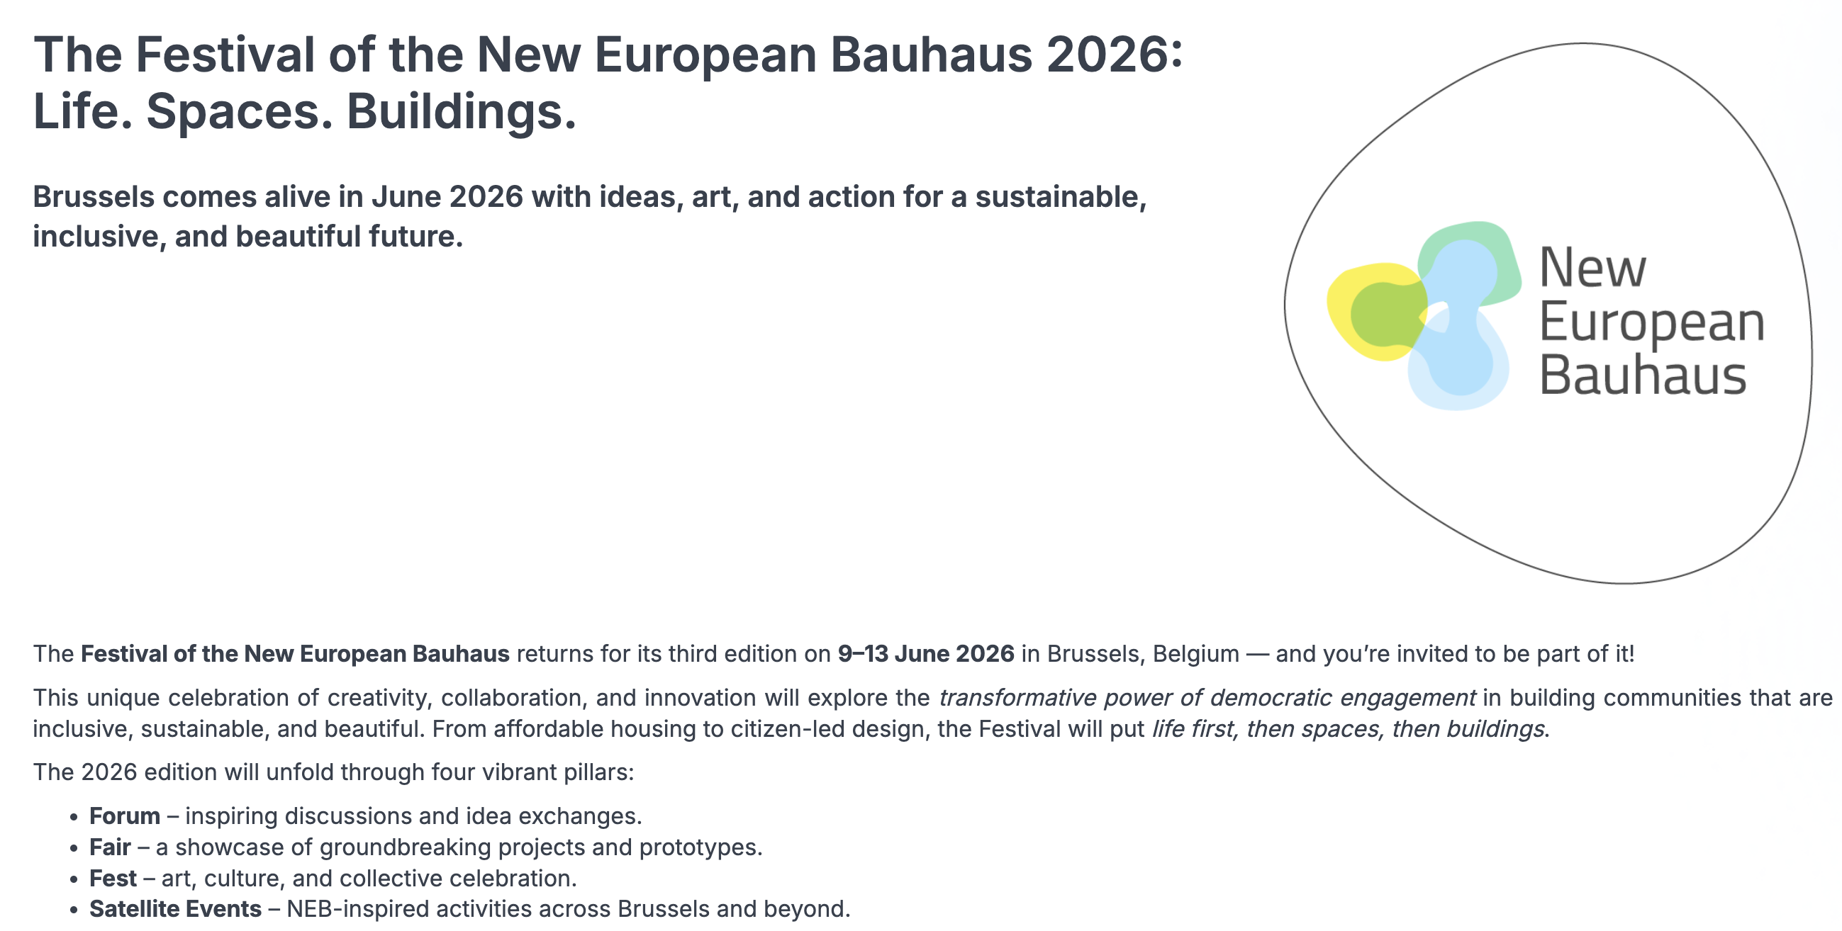
La CSA des PCN Européens du NEB :
Evènements
https://horizoneuropencpportal.eu/stage/festival-new-european-bauhaus-2026-life-spaces-buildings
43
12/02/2026

Slide 44

Réseautage
Evènements
https://www.kpk.gov.pl/wydarzenia/energy-efficient-buildings-new-european-bauhaus-brokerage-study-visit
44
12/02/2026

Slide 45

Ressources utiles:
Ressources utiles
Le portail français Horizon Europe : https://www.horizon-europe.gouv.fr, avec des infos par programme, sur les conditions de participation, les actus, etc.
Ressources juridiques et financières: https://www.horizon-europe.gouv.fr/ressources-juridiques-et-financieres-24384 (informations et formation sur les règles de participation du programme-cadre, hotline par téléphone et courriel par le PCN JURFIN)
Pour démarrer sur Horizon Europe, une FAQ dédiée: https://www.horizon-europe.gouv.fr/faq-les-grands-principes-d-horizon-europe
45
12/02/2026

Slide 46
Point de Contact National – New European Bauhaus Facility
Margot BURIDENT
MESRE (40%) et Université
de Picardie Jules Verne
Sébastien Olinger
BPI France
Maxime DOOMS
MESRE
pcn-neb@recherche.gouv.fr
46
12/02/2026

Slide 47
Les appels du New European Bauhaus Facility
2026-2027
12/02/2026

